Slide 1
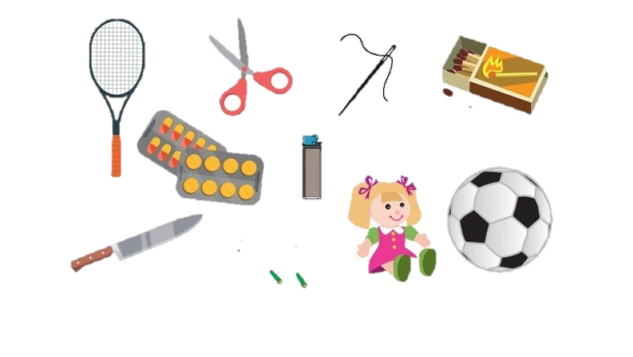
Какие предметы могут быть опасными?
Старшая группа
Подготовила: Быкова Е.В.

Slide 2
Типология проекта
По доминирующему методу :нормативный .
По характеру участия: детско – взрослый .
По количеству участников :групповой.
По продолжительности :краткосрочный

Slide 3
Ведущая образовательная область и область интеграции
Ведущая образовательная деятельность:
- Познавательное развитие
Социально – коммуникативное;
Область интеграции:
- Речевое развитие;
- Познавательное развитие;
- Художественно – эстетическое.

Slide 4
Цель и задачи проекта
Цель: Выяснить какие предметы могут быть опасными, а какие нет посредством создания Лэпбука «Опасно-безопасно»
Задачи:
– Познакомиться с опасными предметами (спички, утюг, ножи, ножницы, иголки, таблетки, стекло)
– Исследовать каким образом предметы могу навредить человеку, и как этого избежать
– Сравнить и выявить различия между опасными игрушками и безопасными
– Создать Лэпбук «Опасно-безопасно»

Slide 5
Этапы реализации
Подготовительный этап
Основной этап
Заключительный этап

Slide 6
Подготовительный этап
Организация предметно пространственной среды
Развивающая среда: предметно пространственная
- Видеофильм «Опасные предметы»
Презентация «Опасные и безопасные предметы»
Картинки с изображением различных ситуаций
Заготовки для создания Лэпбука
Просмотр мультфильма «Уроки безопасности от тетушки Совы»
Дидактическая игра «Опасные предметы дома»

Slide 7
Подготовительный этап.
Метод трех вопросов.
Что я знаю?
Есть предметы с которыми нельзя играть
Что я хочу узнать?
Как узнать?
Посмотреть в интернете
Спросить у взрослых
Какие предметы могут быть опасными?
Как следует обращаться с опасными предметами?

Slide 8
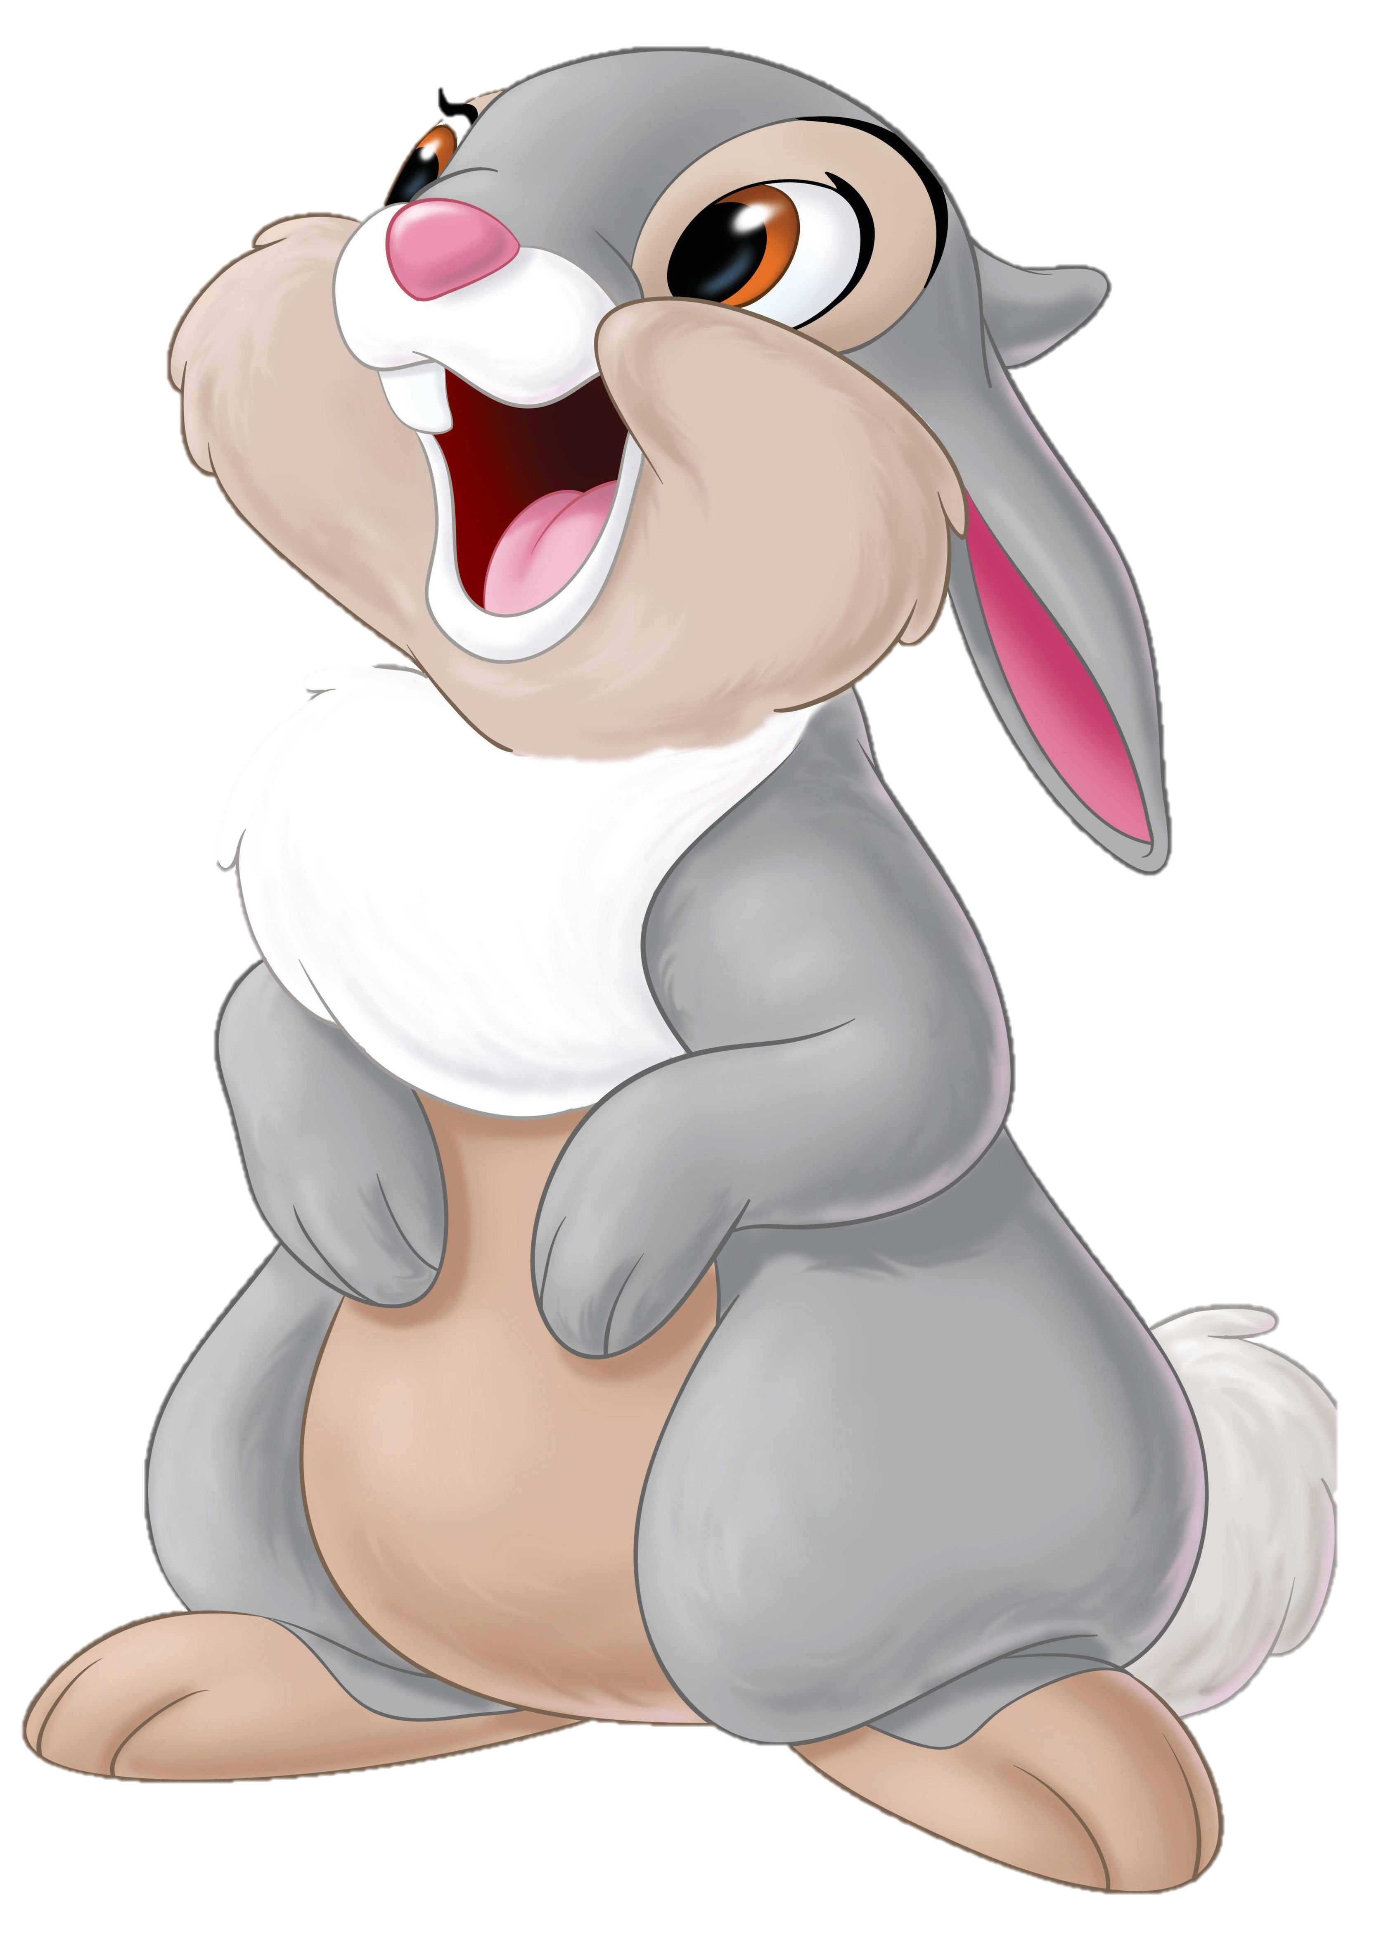
Создание проблемной
ситуации
В гости к детям пришел зайчик с просьбой помочь ему разобраться почему одни предметы считаются опасными, и с ними играть нельзя, а другие наоборот.

Slide 9
Основной этап. Работа с детьми.
Формы организации | Название мероприятия | Цель мероприятия
НОД по окружающему миру | «Опасные предметы вокруг нас» | Познакомиться с опасными предметами (спички, утюг, ножи, ножницы, иголки, таблетки, стекло)
Исследовательская мастерская | «Безопасность превыше всего!» | Исследовать каким образом предметы могу навредить человеку, и как этого избежать
Исследовательская мастерская | «Опасные и безопасные предметы» | Сравнить и выявить различия между опасными и безопасными игрушками
Творческая мастерская | «Опасно-безопасно» | Создать Лэпбук «Опасно-безопасно»

Slide 10
Основной этап
Работа с родителями
Помощь в подборе и изготовлении материалов по теме
(иллюстрации, медиа файлы, пособия, литературу);
- Оформление информационного стенда по теме «Безопасность дома»; «Опасные предметы вокруг нас»

Slide 11
Основной этап
Планирование работы в центре активности
Центр игры | Центр книги | Центр рисования | Литературный центр
Предложить детям поиграть в дидактическую игру «Опасные предметы» | Предложить детям рассмотреть картинки с изображением разных ситуаций | Предложить детям | Предложить детям посмотреть мультфильм «Уроки безопасности от тетушки Совы»

Slide 12
Заключительный этап.
Продукт и способ презентации проекта
Продукт проекта
- Создание Лэпбука «Опасно-безопасно»
Способ презентации
- Презентация Лэпбука в других группах; для родителей
- Рассказ о проделанной работе;

Slide 13
Диагностика знаний
детей об опасных предметах

